Slide 1
Presentación Sistema DATET
Integrantes: Felipe Salazar
Nicolas Casanova
Profesora: Mabel Herrera
Fecha: 01/07/2025

Slide 2
Contexto del caso
el sistema DATET inicia como una solución digital impulsada en base por el servicio nacional de aduanas de chile que tiene el apoyo del SAG y otras entidades fronterizas, para ingresar el control de ingresos temporales de bienes de los turistas que pasan por el paso fronterizo terrestre hacia chile.
este sistema solo está diseñado para turista y permite declarar de manera anticipada; vehículos particulares, mascotas y productos que no se consideran equipaje(herramientas, equipos tecnológicos, muestras comerciales)

Slide 3
propósito del prototipo
El propósito del prototipo es mostrar de forma visual y funcional la experiencia que tendrían los usuarios durante el proceso de ingreso de efectos, simular como sería la operación real, demostrar el flujo de navegación del sistema de aduana DATET.

Slide 4
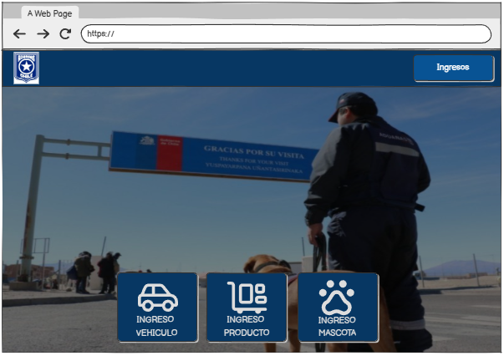
prototipo

Slide 5
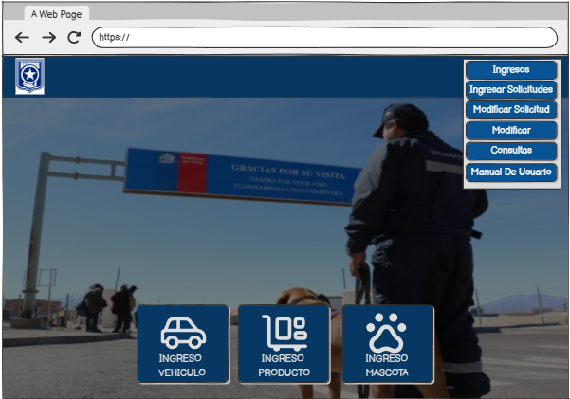

Slide 6
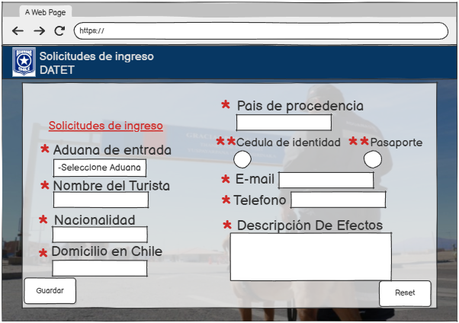

Slide 7
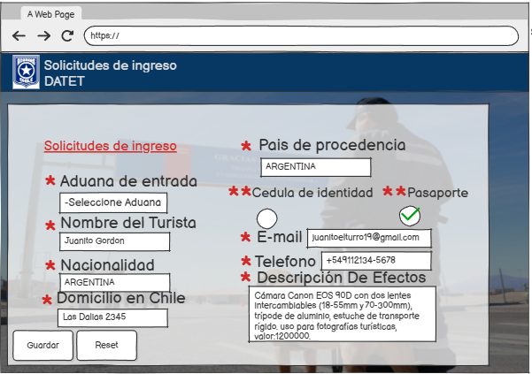

Slide 8
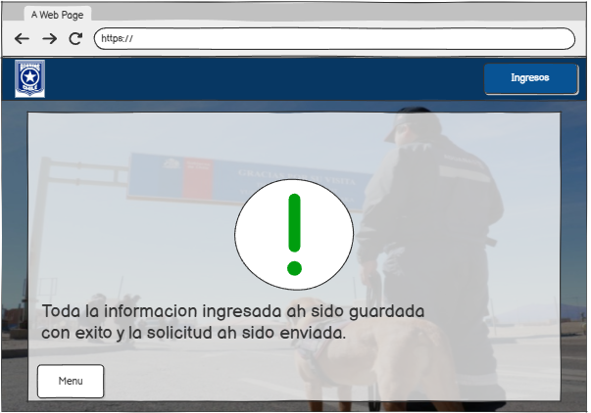

Slide 9
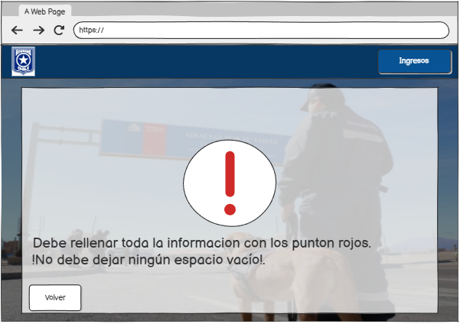

Slide 10
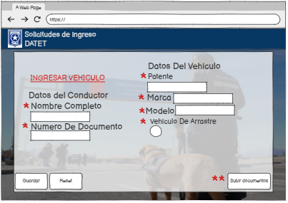

Slide 11
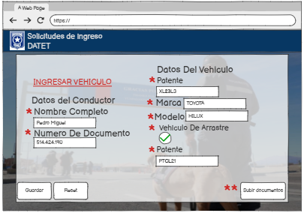

Slide 12
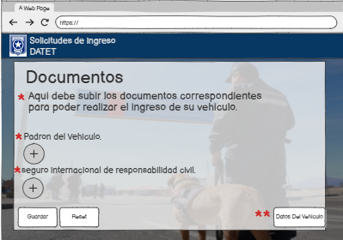

Slide 13
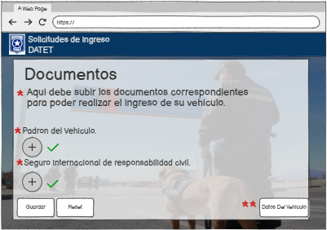

Slide 14
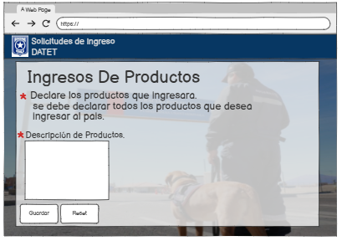

Slide 15
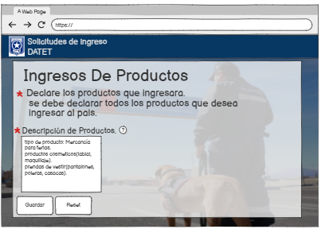

Slide 16
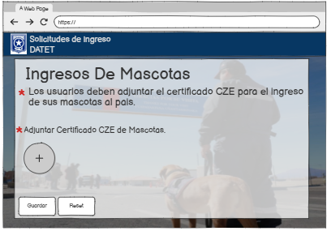

Slide 17
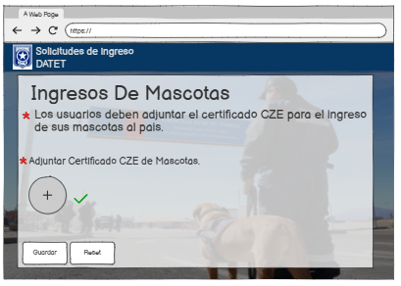

Slide 18
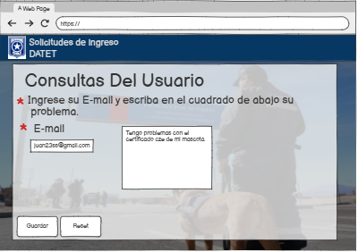

Slide 19
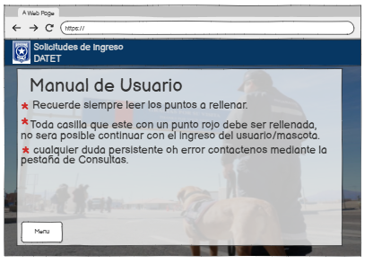

Slide 20
propósito
el propósito es identificar problemas de usabilidad en una interfaz de usuario antes de su implementación final.

Slide 21
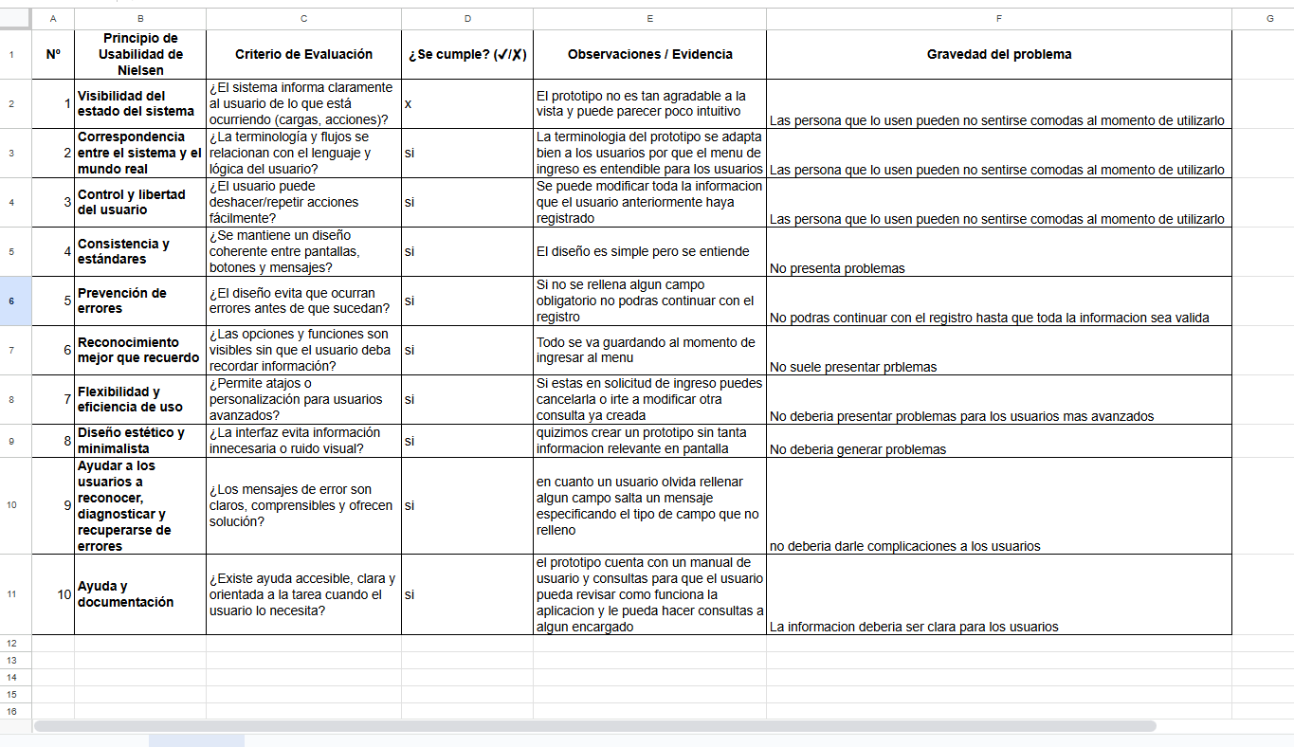

Slide 22
versiones y practicas usadas
se aplicó versión secuencial v1, v2, v3. Registrando los avances del proyecto, mejoras de los mockups, validaciones de usabilidad y la implementación del DAS. utilizamos herramientas como Git, GitHub y Discord, fueron de mucha ayuda para poder gestionar las versiones del proyecto y poder trabajar de forma remota con mi equipo.
GitHub nos permite trabajar en equipo, compartirnos información, guardar el historial de los cambios que tuvo el proyecto y los documentos del mismo

